Slide 1
一 次 関 数
本時の流れ
ねらい「具体的な操作を通して一次関数の意
味を理解する」
・ 課題の提示
・ 課題の解決
・ 一次関数の意味を知る
・ 問1を考える
・ 例1を考える ・ 練習問題をする。
・ 本時のまとめと次時の予告をする

Slide 2
１分間に２㎝の割合で、からの水そうに水を入れるとき、ⅹ分後の底から水面までの高さをｙcmとすると・・・
20
15
10
5
0
ｘ | ０ | １ | ２ | ３ | ４ | ５ | ６ | ７ | ８
ｙ
式
( )
０
２
４
６
８
10
12
14
16
ｙ＝２ｘ

Slide 3
３㎝の高さまで水が入った水そうに、１分間に２㎝の割合で水を入れるとき、 ⅹ分後の底から水面までの高さをｙcmとすると
20
15
10
5
0
ｘ | ０ | １ | ２ | ３ | ４ | ５ | ６ | ７ | ８
ｙ
式
( )
３
５
７
９
11
13
15
17
19

Slide 4
３㎝の高さまで水が入った水そうに、１分間に２㎝の割合で水を入れるとき、 ⅹ分後の底から水面までの高さをｙcmとすると
20
15
２ｘ㎝
ｙ㎝
10
5
３㎝
0
ｘ | ０ | １ | ２ | ３ | ４ | ５ | ６ | ７ | ８
ｙ
式
( )
３
５
７
９
11
13
15
17
19
ｙ＝２ｘ＋3

Slide 5
一次関数の意味
ｙがｘの関数で、
ｙ＝2ｘ＋3、 ｙ＝2ｘ
のように、ｙがｘの一次式で表されるとき、
ｙはｘの一次関数である。といいます。
ｙ＝aｘ＋b
aｘはｘに比例する部分 bは定数
b＝0 のときは ｙ＝aｘ で比例の関係になる。
比例は一次関数の特別な場合

Slide 6

問1 ｙがｘの関数で、次の式で表されるとき、一次関数であるものはどれですか。また、一次関数については、ｘに比例する部分と定数を言いなさい。
ｙ＝８ｘ－１ (2) ｙ＝$\frac{４}{x}$
(3) ｙ＝ $\frac{１}{３}$ｘ (4) ｙ＝５－７ｘ

Slide 7

問1 ｙがｘの関数で、次の式で表されるとき、一次関数であるものはどれですか。また、一次関数については、ｘに比例する部分と定数を言いなさい。
(1) ｙ＝８ｘ－１ (2) ｙ＝$\frac{４}{x}$
(3) ｙ＝ $\frac{１}{３}$ｘ＋０ (4) ｙ＝５－７ｘ

Slide 8


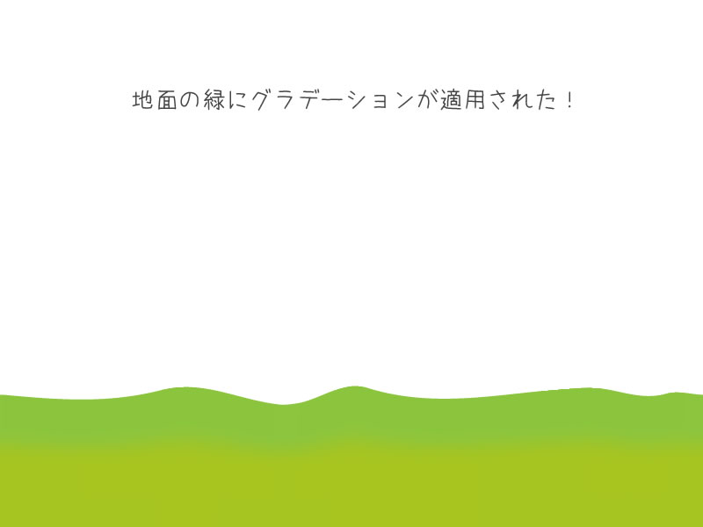
例1 上空の気温
気温は、地上から10㎞までは、高度が1㎞増すごとに6℃ずつ低くなる。地上の気温が20℃のとき、地上からｘ㎞上空の気温をｙ℃とすると、
ｙ＝２０－６ｘ
（０≦ｘ≦１０）
問2 地上からの高さが次のときの気温は？
(1) 1㎞ (2) 4㎞ (3) 8.8㎞
ｘ㎞
1㎞ごとに6℃下がる
20℃

